Slide 1
Permainan kosakata bahasa inggris

Slide 2
DESKRIPSI APLIKASI
Permainan Kosakata Bahasa Inggris adalah permainan berbasis android, dimana hanya bisa di jalankan atau di operasikan di sistem operasi (OS) android saja.
Permainan ini mengambil tema edukasi. Dalam permainan kosakata bahasa inggris ini disediakan banyak kosakata yang di klasifikasikan atau terdiri dari kata benda dan kata sifat. Selain kosakata yang begitu banyak permainan ini juga di lengkapi dengan gambar.

Slide 3
LANJUTAN
Penambahan gambar pada permainan ini yaitu untuk menarik player/pelajar lebih berminat untuk belajar. Melihat begitu pentingnya bahasa inggris baik itu dalam dunia akademik maupun setelah masuk dunia kerja, maka di buatlah permainan ini untuk melatih atau menghapal kosata bahasa inggris.

Slide 4
Kebutuhan fungsional
Aplikasi Menyediakan Menu Utama
Aplikasi Menyediakan Pilih Kuis
Aplikasi Menyediakan Soal Kuis
Aplikasi Dapat Menerima Input Jawaban
Aplikasi Dapat Menampilkan Pesan Dari Jawaban
Aplikasi Menyediakan Skor Akhir

Slide 5
Kebutuhan nonfungsional
Perangkat keras yang digunakan dalam pembuatan sistem ini adalah :
a) Processor : AMD E2 dan Intel Inside
b) Memory : 2.00 GB
c) Harddisk : 300.17 GB
d) Display : 14” Radeon HD 6310 dan Intel HD 3000
2. Perangkat keras yang digunakan dalam implementasi sistem ini yaitu :
a) Handphone berbasis Android dengan versi 3.1

Slide 6
Perangkat lunak yang digunakan dalam pembuatan sistem ini adalah :
a) Microsoft Windows 8.0 dan 8.1 sebagai sistem operasi
b) Eclipse sebagai tools
c) Krita dan Astah community sebagai software desain
2. Perangkat lunak yang digunakan dalam penerapan aplikasi adalah :
a) Android 3.1 (Sistem Operasi)

Slide 7
Perangkat manusia dalam pembuatan aplikasi ini adalah :
a) Analis Sistem sebagai analis sistem dan merancang sistem.
b) Programmer sebagai pembuat program, mengubah spesifikasi sistem ke
dalam bahasa pemrograman atau coding.
Perangkat manusia yang digunakan untuk implementasi adalah :
b) Pengguna aplikasi itu sendiri
c) Pelajar dan Masyarakat Umum

Slide 8
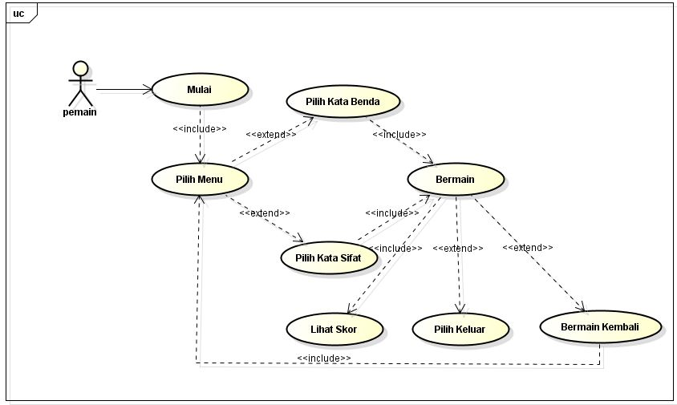
Use case digram

Slide 9
